Slide 1
Jejak Aceh dalam Dunia Melayu
Kamaruzzaman Bustamam-Ahmad
UIN Ar-Raniry, Banda Aceh

Slide 2
Latar Belakang
Tidak banyak generasi kami yang menceritakan bahwa bagaimana hubungan Aceh dengan Riau.
Biasanya suguhan sejarah yang amat komprehensif adalah kontribusi Aceh terhadap Dunia Melayu (Malay World).
Sejarah Aceh dalam versi kegemilangan dan kejayaan.
Kalaupun ada sejarah tentang kejatuhan, itu disebabkan karena persoalan internal bangsa Aceh, campur tangan pihak asing dalam pemerintahan Aceh, adanya pengkhianaan di dalam setiap perjuangan bangsa Aceh.
Inilah, paling tidak, memori kolektif generasi muda Aceh terhadap sejarah. Ketika memasukkan, istilah-istilah regional seperti Melaka, Johor, Kedah, dalam memori kolektif orang Aceh, maka yang terbayangkan adalah kontribusi Aceh terhadap Semenanjung Tanah Melayu.
Istilah ‘kontribusi’ boleh jadi sumbangan ilmu dan peradaban atau “penaklukkan” yang dilakukan oleh kerajaan Aceh terhadap Dunia Melayu.
Karena itu, kontribusi Aceh boleh jadi dimaknai sebagai upaya untuk melebarkan Peradaban Islam, baik melalui usaha yang bersifat soft, maupun bersifat hard.

Slide 3
Konteks Riau-Aceh
Memori kolektif orang Aceh mengenai kawasan Riau dan sekitarnya, yaitu: Pertama, bahwa usaha ekspansi yang dilakukan oleh Sultan Iskandar Muda telah sampai pada negeri tersebut. Tentu saja klaim wilayah sampai menduduki hampir setengah wilayah Sumatera dan juga melakukan penaklukan ke Tanah Melayu merupakan memori historis orang Aceh terhadap kegemilangan Sultan Iskandar Muda.
Kedua, ketika (alm.) Tgk. Hasan di Tiro mendeklarasikan Gerakan Aceh Merdeka, dalam beberapa kali propaganda GAM, wilayah dan cakupan yang harus dimerdekakan dari Indonesia adalah semua wilayah Sumatra.
Ada pandangan bahwa Sumatera merupakan satu kesatuan di dalam memori kolektif orang Aceh. Hal ini boleh jadi, karena kejayaan Sultan Iskandar Muda di dalam melakukan proses “tanah jajahan” pada abad ke-16 M.

Slide 4
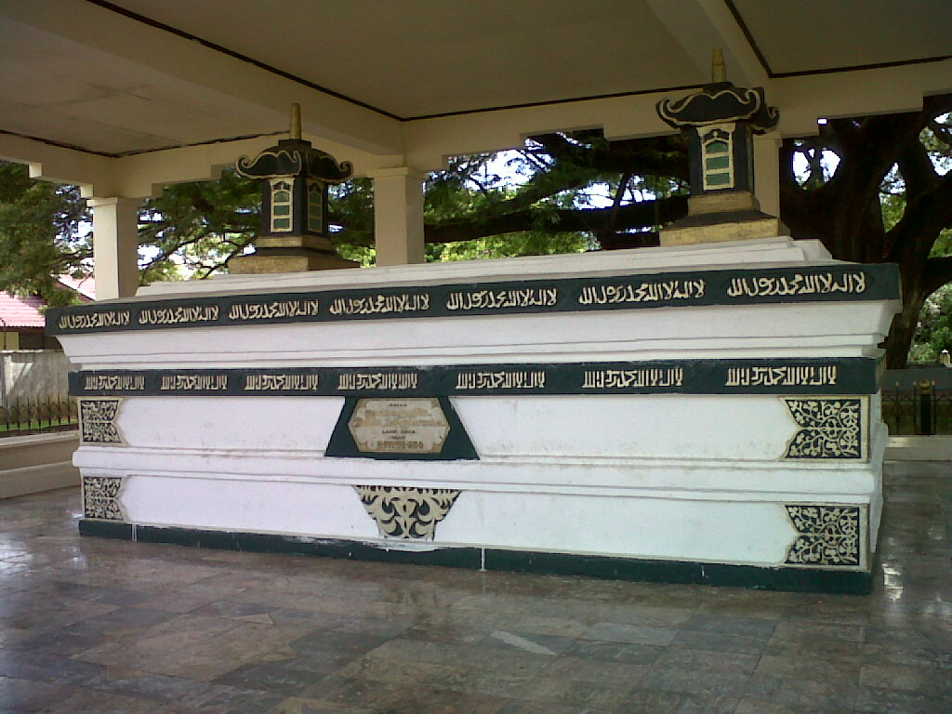
Pusara Sultan Iskandar Muda

Slide 5
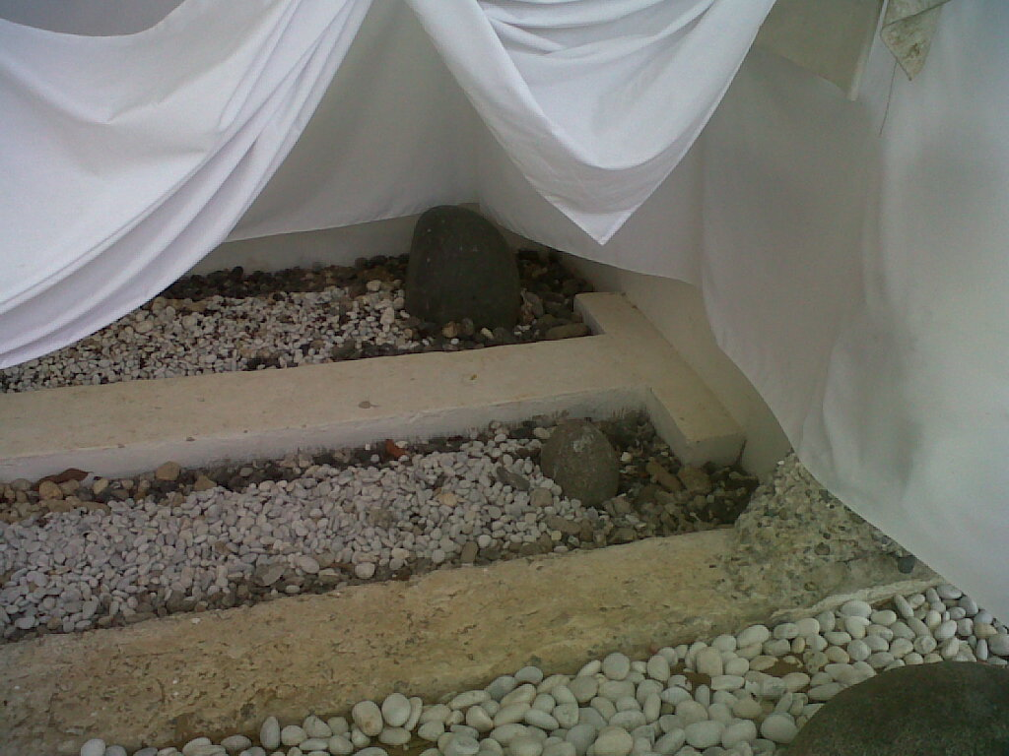
Pusara Tgk. Chik di Tiro dan Hasan di Tiro

Slide 6
Lintasan Periode Kontribusi Aceh thd. Melayu (I)
Fase pertama, dapat dikatakan bahwa yang mengislamkan orang Melayu di Melaka adalah orang Pasai dari Telok Samoy (Lhokseumawe).
Jika Melaka dipandang sebagai cikal bakal Kerajaan Melayu pertama, maka proses menjadi Melayu sebagaimana dipahami hari ini bahwa Melayu itu beragama Islam, berkat kontribusi Kerajaan Samudera Pasai di Aceh.

Slide 7
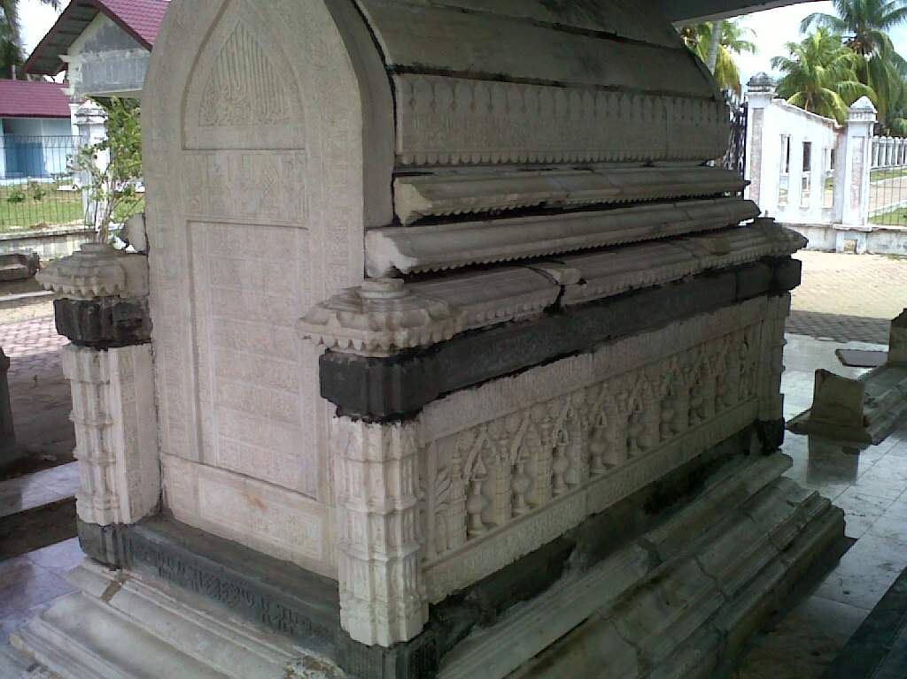

Slide 8
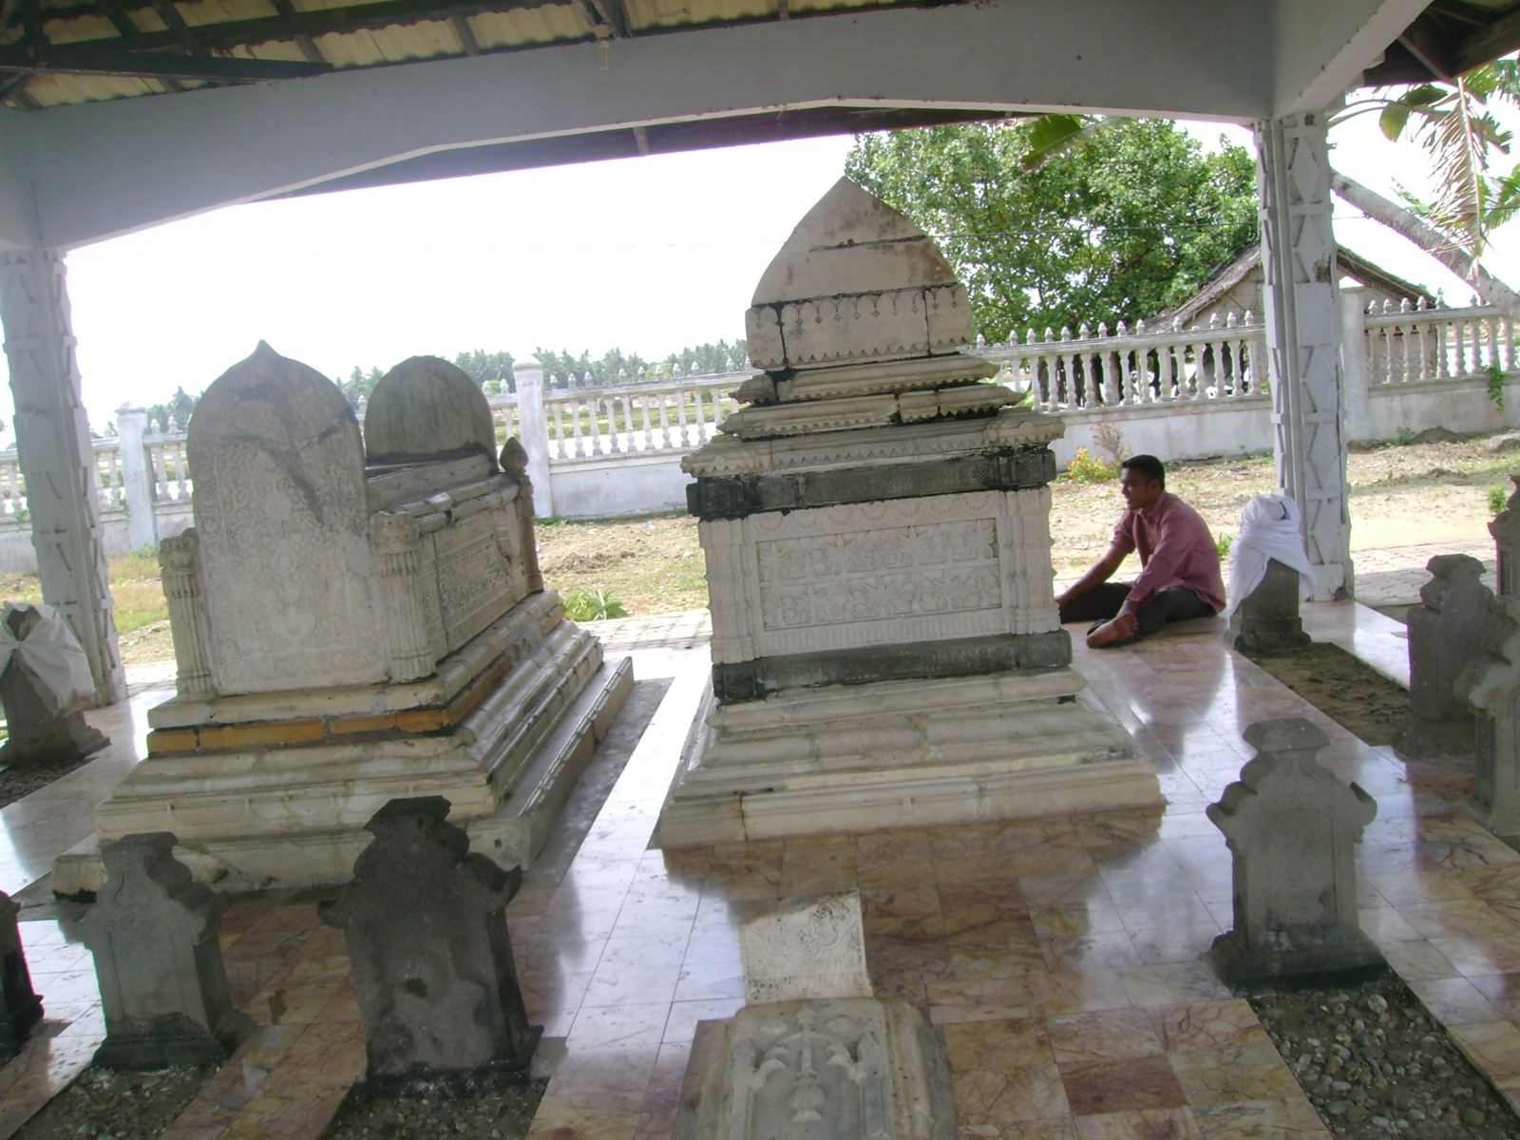

Slide 9
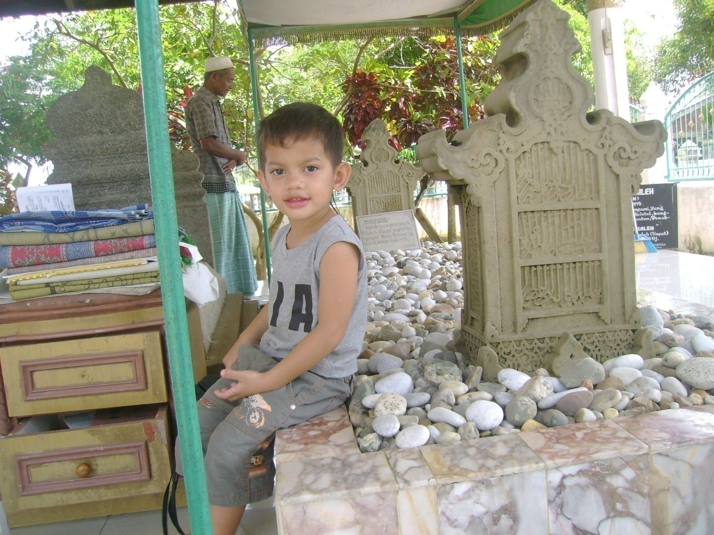

Slide 10
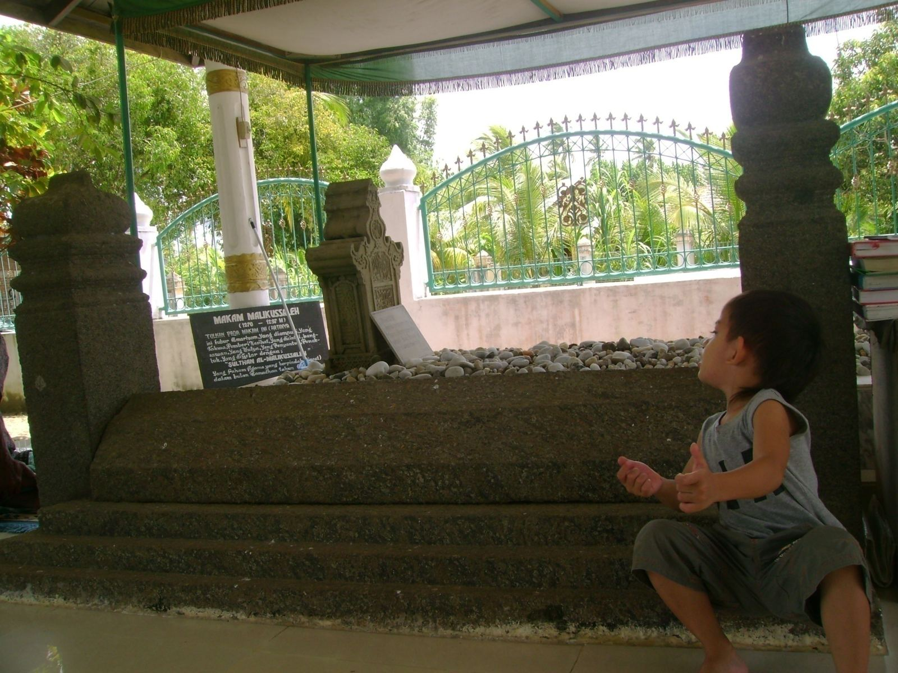

Slide 11
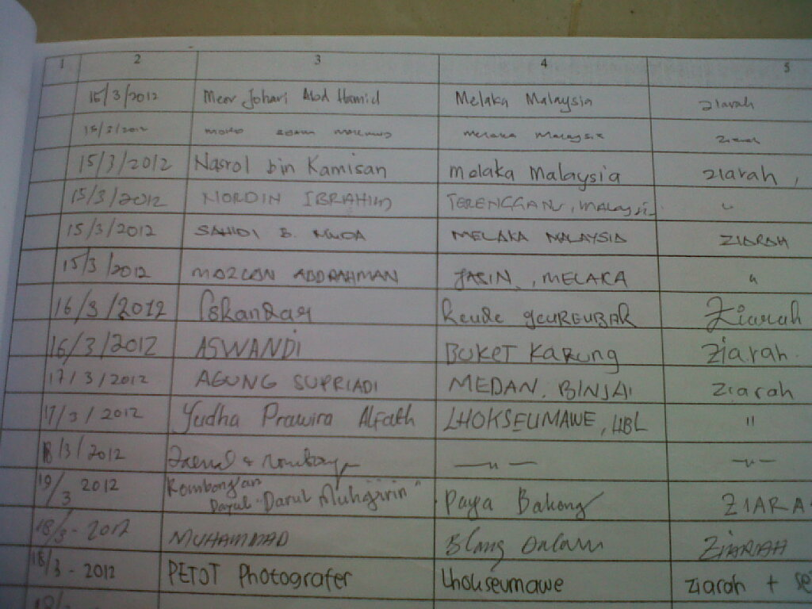

Slide 12
Aceh Membantu Melayu- Melaka
Hingga hari ini, pusara ‘ulama sekaliber Syeikh Syamsuddin Sumatrani masih dijumpai di Melaka. Bahkan komplek pusara syuhada Aceh masih dijumpai di kawasan negeri Melaka. Perihal serangan demi serangan yang dilakukan oleh Aceh di Sumatera dan Tanah Melayu.

Slide 13
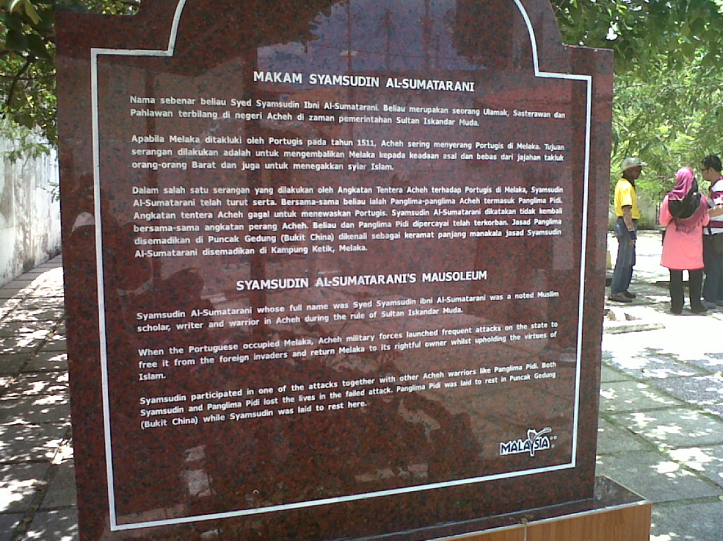

Slide 14
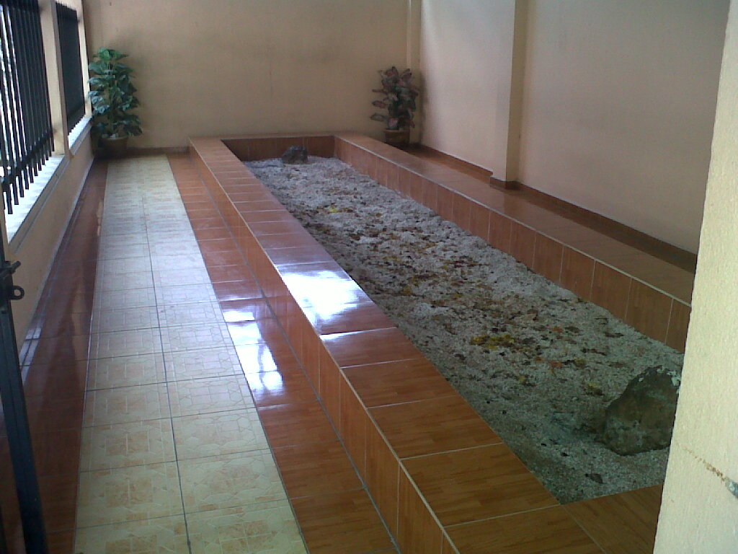

Slide 15
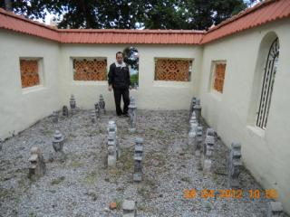

Slide 16
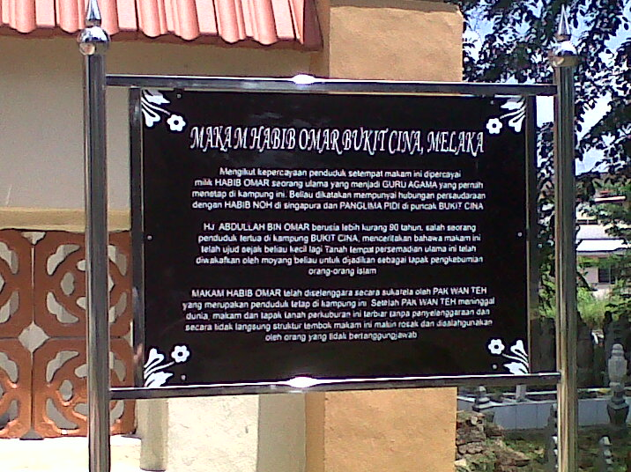
Panglima Pidie

Slide 17
III: Aliansi Melayu – Portugis Vs. Aceh
Perihal serangan demi serangan yang dilakukan oleh Aceh di Sumatera dan Tanah Melayu. Batak dan Aru dapat ditakluki pada tahun 1539, kendati pada tahun 1540, aliansi Johor, Perak, Pahang, dan Siak menghalau Aceh dari Aru. Namun, pada tahun 1564 Aceh dapat kembali merebut Aru. Dapat dinyatakan bahwa terdapat perasaan fear of Aceh di kalangan kerajaan-kerajaan Melayu, terutama aliansi Johor. Inilah kesempatan yang digunakan Portugis untuk menghadapi Aceh.

Slide 18
Pada abad ke-16 dan 17 M, kontribusi yang paling signifikan adalah orang Aceh menata suatu bahasa yang sudah menjadi bahasa peradaban di Dunia Melayu.
Saat itu, Syeikh Hamzah Fansuri telah memberikan suatu peran penting di dalam dunia sastra Melayu, melalui karya-karya-nya yang agung. Di negeri Sumatera, khususnya di bagian Barat dan Timur, karya Hamzah telah mempengaruhi dalam beberapa karya sastera seperti Hikayat Si Burung Pingai dan Hikayat Syah Mardan.

Slide 19
Walaupun demikian, tidak dapat diabaikan ‘ulama lainnya yaitu Syeikh Nurdin Ar-Raniry dan Syeikh Abd. al-Raul al-Singkili, yang telah menghasilkan karya-karya di dalam bahasa Melayu.
Di negeri Riau sendiri, karya Syeikh ‘Abd. al-Rauf Singkili Mir’at al-Tullah menjadi pedoman penting bagi Yang Dipertuan Muda Raja Jaafar.

Slide 20
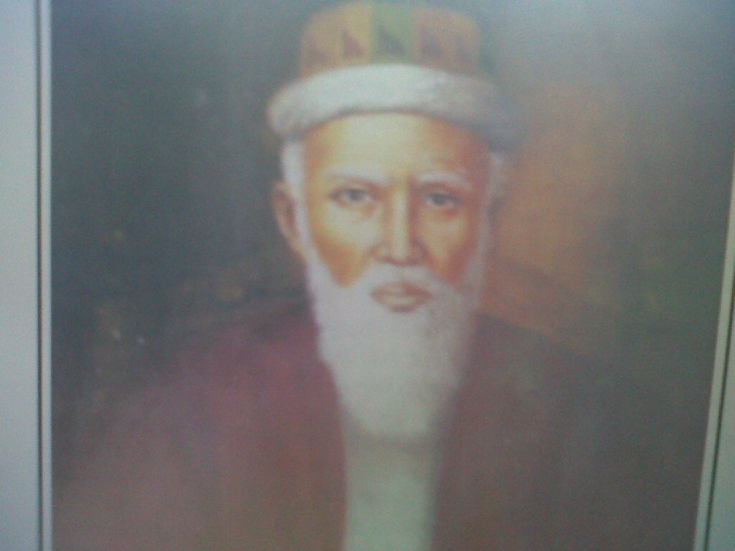
Syeikh Nurdin Ar-Raniry

Slide 21
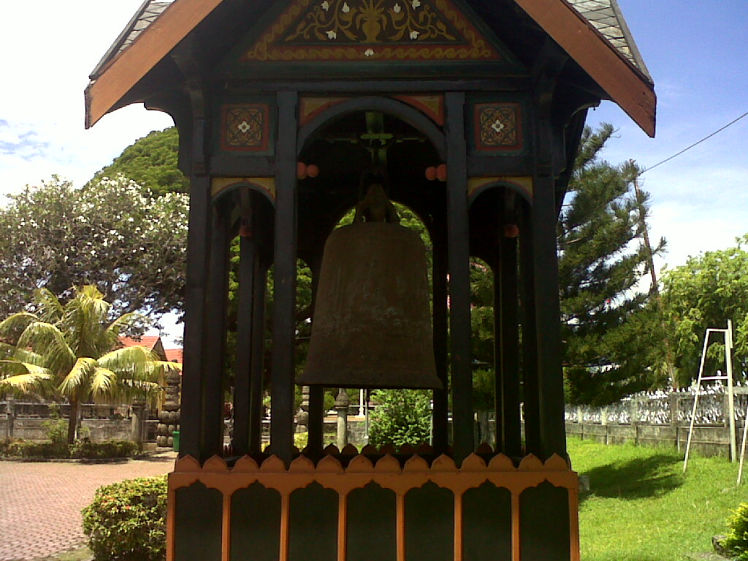
Lonceng Cakradonya

Slide 22
Aceh dengan Melayu - Riau
“Lebih dari 150 tahun sejak dikarang kitab ini rupanya dipelajari di Kerajaan Riau. Raja Ali Haji yang mengarang Kitab Tuhfat al-Nafis, ditulis di Kerajaan Riau antara November 1866-1872, menyebutkan bahwa Yang Dipertuan Muda Raja Jaafar yang ditabalkan menjadi raja Kerajaan Riau pada tahun 1805 adalah seorang raja yang salih dan kuat menuntut ilmu. Di antara kitab-kitab yang didalami Baginda tersebut Kitab Mir’at al-Tullab.”

Slide 23
Pengaruh Sufisme di Aceh telah memberikan dampak yang cukup kuat bagi peneguhan identitas Melayu di Nusantara.
Kontribusi intelektual Aceh dalam hal ini telah mengundang sejumlah sarjana untuk membahas sejarah pengilmuan masyarakat di Asia Tenggara. Ada yang menyebutkan periode ini sebagai bukti renaisans di Asia Tenggara, kemunculan pembaruan Islam dan Islam reformis. Dalam konteks ini, selain Aceh yang menjadi penghasil intelektual, Johor dan Riau mulai memainkan peran penting di dalam penumbuhan tradisi intelektual di Dunia Melayu.

Slide 24
Kontribusi penting adalah yang dilakukan oleh Sultan Badrul Alam Syah (1722-1760) yang mendirikan lembaga pendidikan di Penyengat, Riau. Dalam konteks, tata laksana pemerintahan di Dunia Melayu, yang agaknya mengadopsi sistem pemerintahan yang diterapkan oleh Kerajaan Aceh Darussalam.

Slide 25
In short, Aceh’s court practice and administration were modeled after those of the prestigious Islamic kingdoms. As long as Aceh was the leading entrepot and military power in the Malay world, it became the model for other Malay courts. Kedah and Perak on the Peninsula, and a number of kingdosm on the Northeast and northwest coasts of Sumatra had already adopted practices and titles by the seventeenth century. Had not Johor regained its prominence in the Strait toward the end of the seventeenth century and restored the Model based on Melaka, the Malay world as we know it today have mirrored Aceh during its period of glory.

Slide 26
Sistem Pemerintahan Kerajaan Melaka
Sultan
Bendahara
Penghulu Bendahara
Temenggung
Laksamana

Slide 27
Susunan Masyarakat Melayu
Raja/Sultan
Keluarga Raja/Sultan
Rakyat Jelata
Golongan Bangsawan
Ulama

Slide 28
Hirarki Politik Adat Temenggung
Sultan
Majelis
Pegawai Kerajaan 32 orang
Pembesar 8 Orang (Tuha Lapan)
Pembesar 4 Orang (Tuha Peut)
Pembesar Kecil 16 orang

Slide 29
Struktur Politik Perak
Raja
Orang Besar Empat
Orang Besar Tiga Puluh Dua
Orang Besar Delapan
Orang Besar Enam Belas
Menteri
Penghulu
Rakyat

Slide 30
Aceh - Pinang
Sejak tahun 1696 orang Aceh telah berada di Pulau Pinang. Karena Dato’ Keramat merupakan keturunan daripada Aceh. Dato’ Keramat adalah Haji Keramat yang merupakan pedagang dari Aceh yang tiba jauh sebelum Francis Light mendaratkan kakinya di Pulau Pinang. Di samping dia, ada juga nama pedagang Aceh lainnya yaitu Haji Bayan. Kawasan pedagang Aceh terdapat di Teluk Jelutong yang melingkupi Kampung Rauna (Counter Hall Road) dan Kebun Lama (Jalan Langkawi dan Terengganu).
Syed Hussein al-Aidid bersama Franciss Light membangun Pulau Pinang. Sehingga sampai hari ini, warisan dan bukti sejarah peran orang Aceh bisa ditelisik kembali.

Slide 31
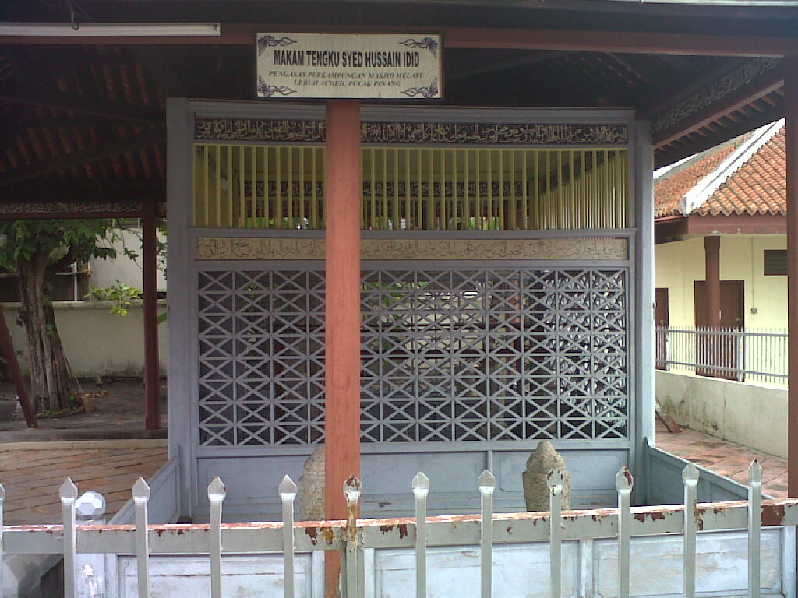

Slide 32
Adapun fase kontribusi Aceh dalam identitas Melayu adalah ketika salah seorang keluarga dari Paloh Gadeng, Aceh Utara (Cunda) bermigrasi ke Pulau Pinang. Namanya adalah Teuku Nyak Puteh bin Teuku Karim (1902-1955).
Tokoh ini adalah ayah Teuku Zakaria bin Teuku Nyak Puteh yang kemudian dikenali sebagai P. Ramlee. Teuku Nyak Puteh tiba di Pulau Pinang pada tahun 1923.
Ayah P. Ramlee ini menetap di Jalan Buckingham. Dua tahun setelah menetap di Pulau Pinang, Teuku Nyak Puteh kawin dengan Che Mah binti Hussein (1904-1967) di Kubang Buaya, Butterworth. Empat tahun setelah mereka kawin, pada 22 Maret 1929.

Slide 33
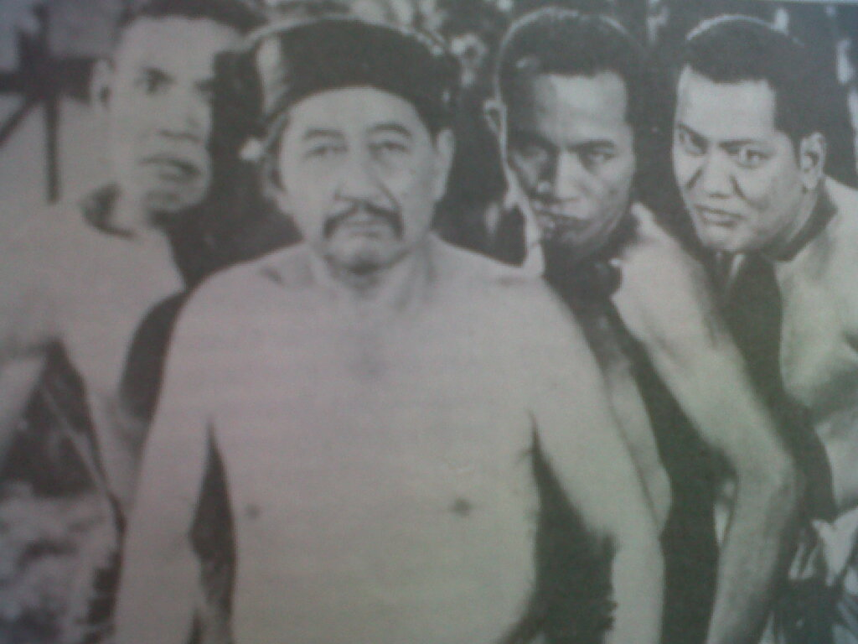

Slide 34
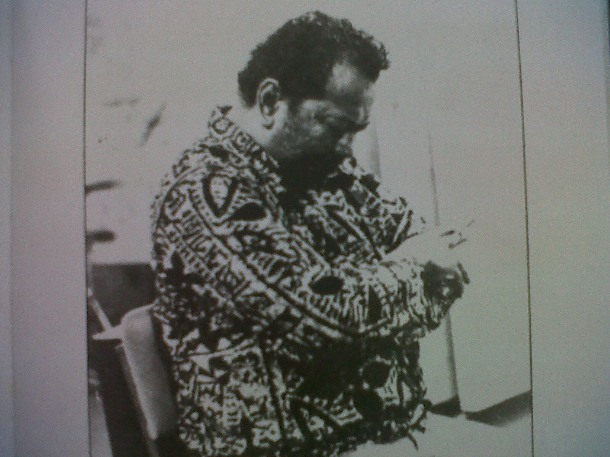

Slide 35
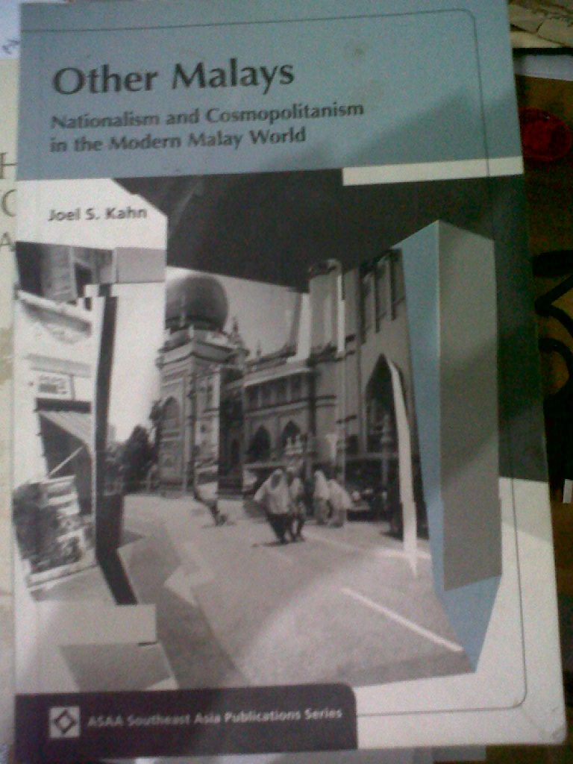
Other Malays

Slide 36
Terima Kasih

